Slide 1
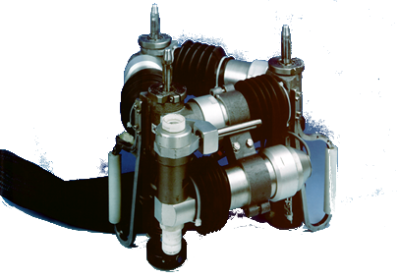
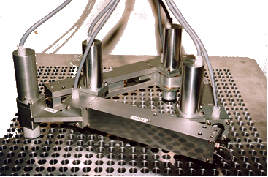
Tribar
Documentation Technique

Slide 2
Plan
Présentation générale du Tribar
Mise en œuvre du Tribar
Présentation externe du Tribar
Présentation interne du Tribar
Présentation du logiciel d’acquisition
Retour vers le menu

Slide 3
Présentation générale du Tribar
Retour vers le menu

Slide 4
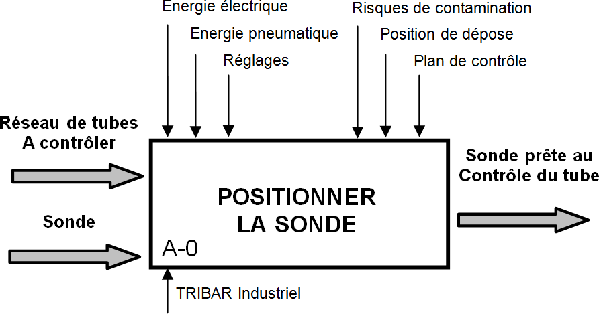
Présentation générale du Tribar
Dans une centrale nucléaire, les tubes du générateur de vapeur réalisent la fonction d’étanchéité entre le circuit primaire et le circuit secondaire. Un contrôle permanent de radioactivité dans le circuit secondaire détecte la présence d’une fuite, même minime à travers un tube. Une vérification des tubes est alors nécessaire (voir dossier technique).
EDF a donc été amené à concevoir des systèmes permettant le contrôle de l’état des tubes avec un minimum d’intervention humaine.
Le robot TRIBAR est un élément du système de contrôle qui permet de positionner une sonde au droit des tubes à contrôler.
L’actigramme ci-dessous présente l’analyse de niveau A-0 du robot TRIBAR industriel.
A remplacer par SysML

Slide 5
Mise en œuvre Du Tribar
Retour vers le menu

Slide 6
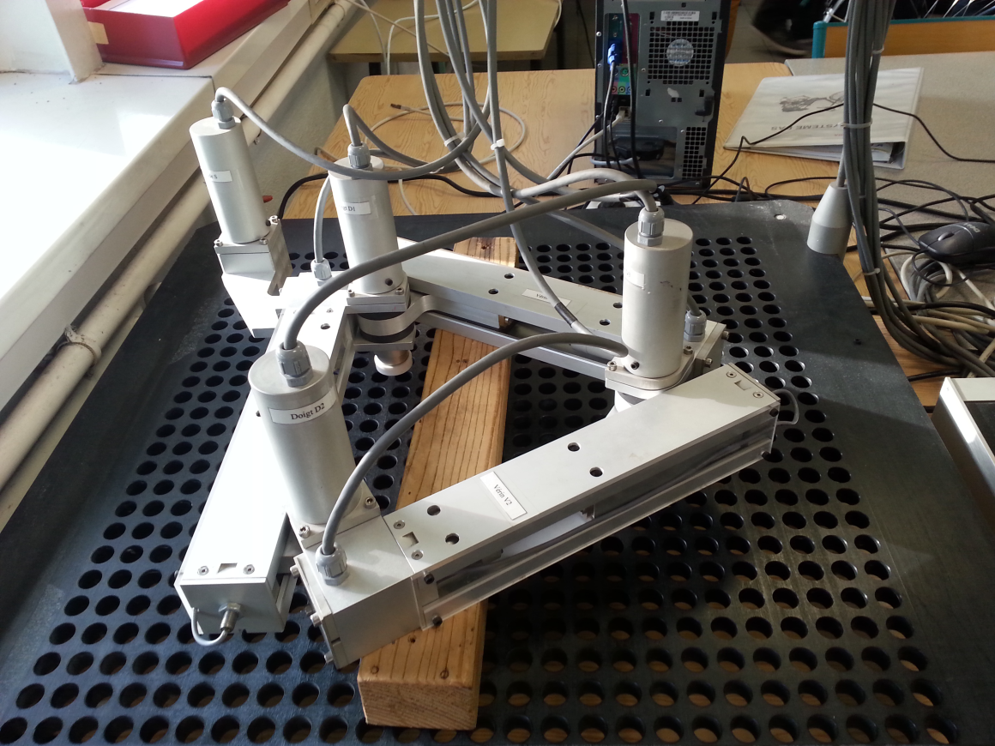
Mise sous tension
Allumer l’ordinateur
Pour mettre sous tension le tribar, allumer le pupitre (bouton au dos)
Retour vers le menu

Slide 7
Présentation externe Du tribar
Retour vers le menu

Slide 8
Présentation externe du tribar
Exigences du système industriel
Retour vers le menu

Slide 9
Présentation interne Du tribar
Retour vers le menu

Slide 10
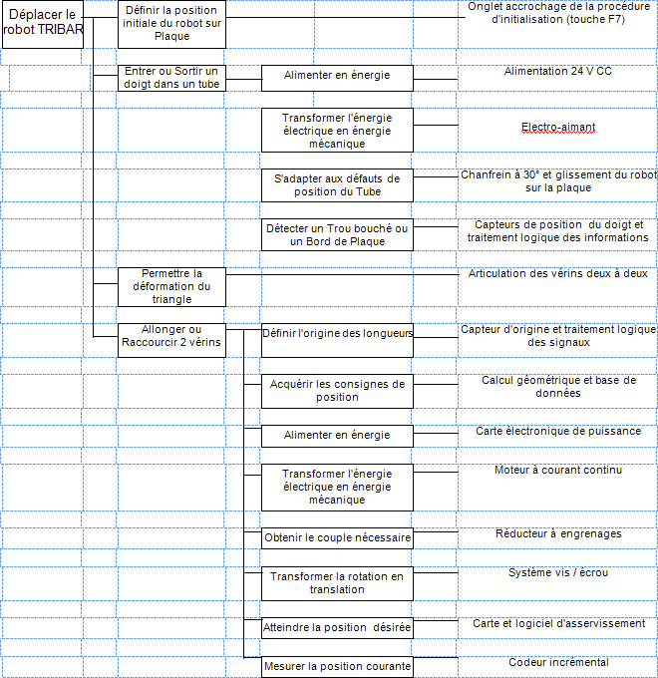

Slide 11
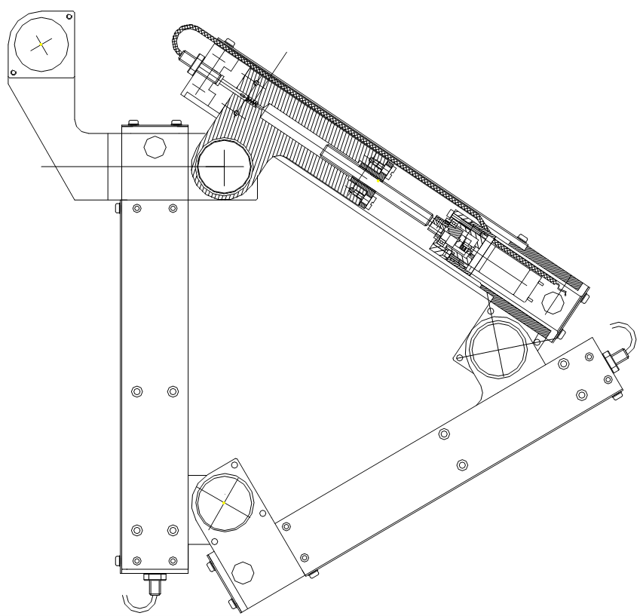
Présentation interne du tribar
Plan d'ensemble

Slide 12
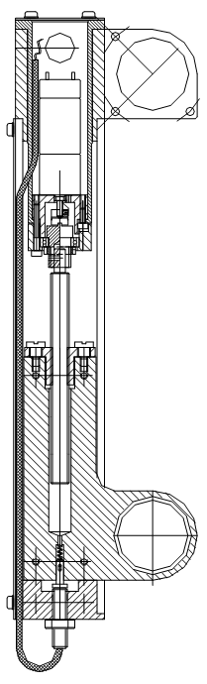
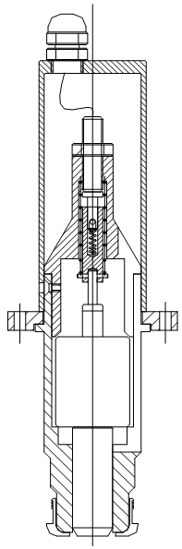
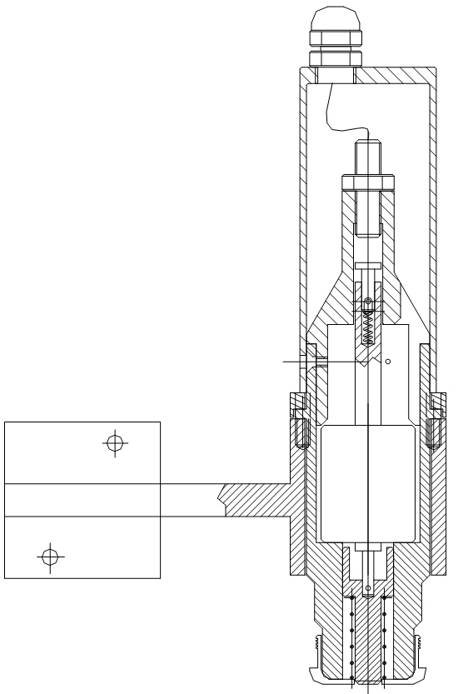
Présentation interne du tribar
Unité de transfert – Unité d'indexage – Outil (sonde)

Slide 13
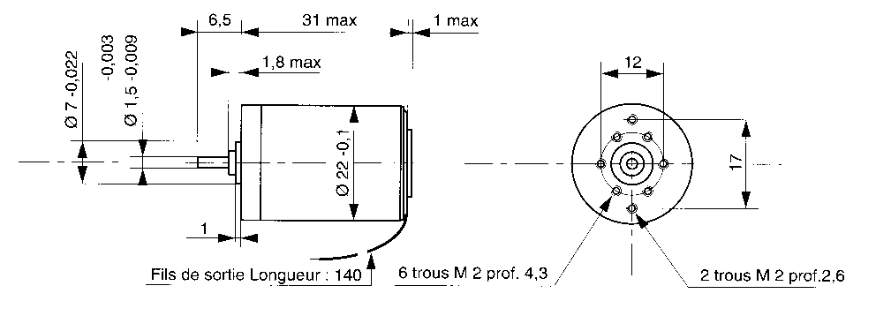
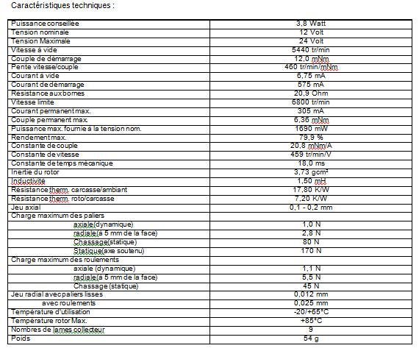
Présentation interne du tribar
Moteur électrique

Slide 14
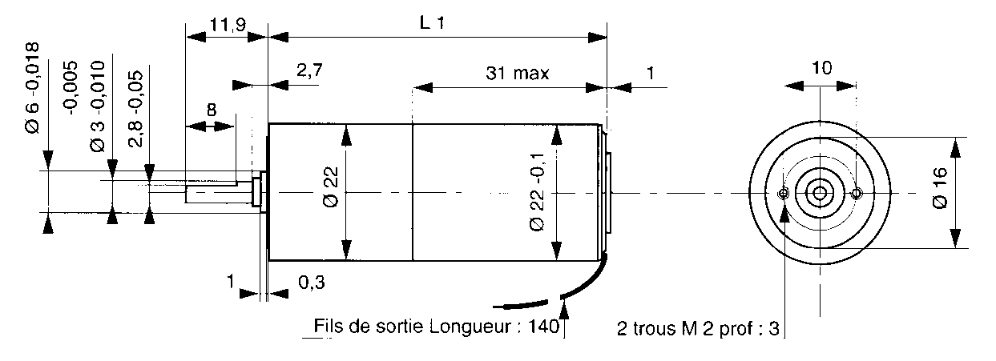
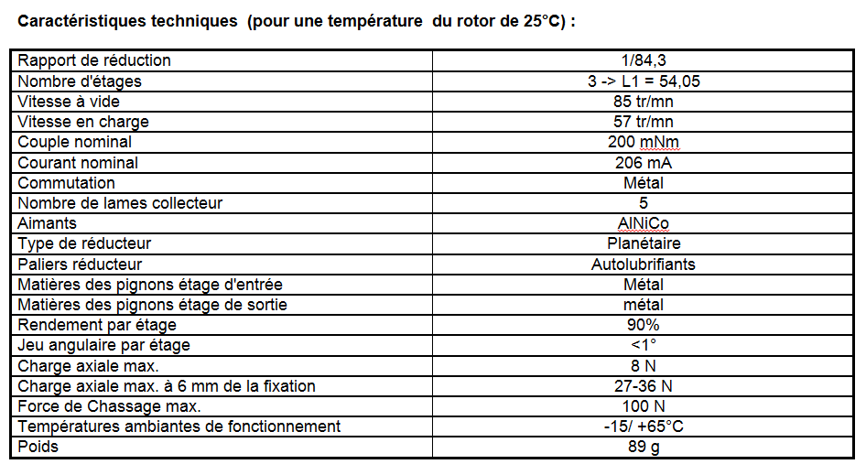
Présentation interne du tribar
Motoréducteur

Slide 15
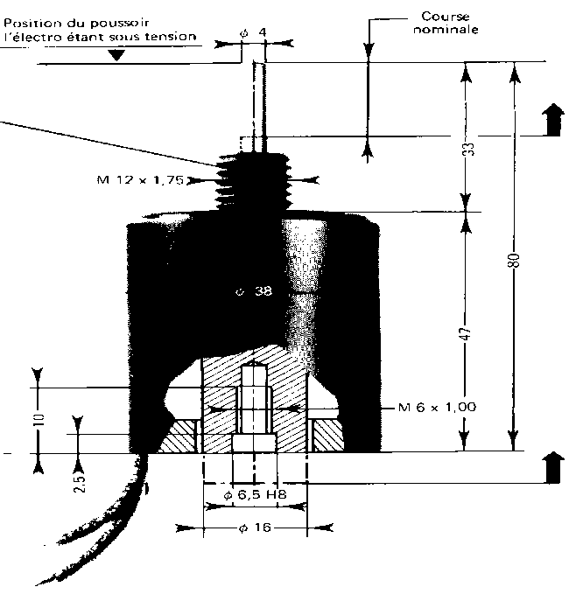
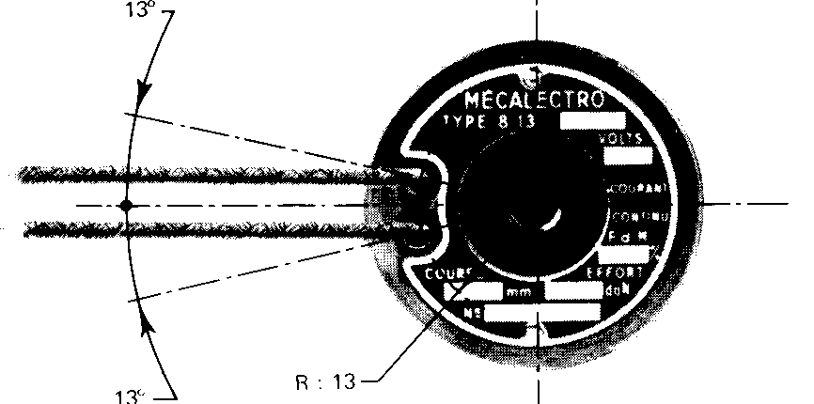
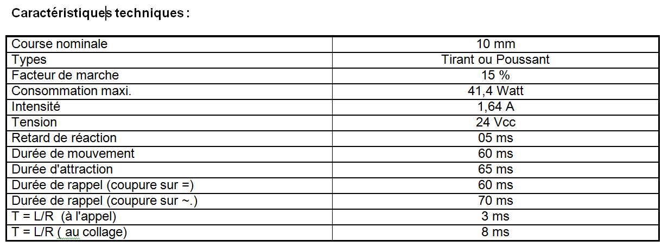
Présentation interne du tribar
Electro aimant

Slide 16
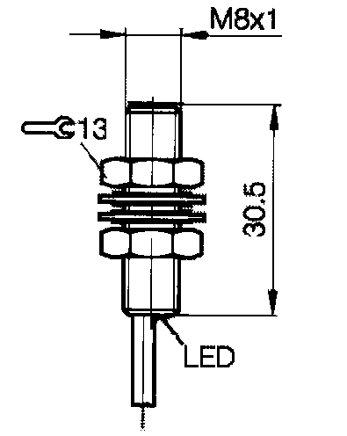
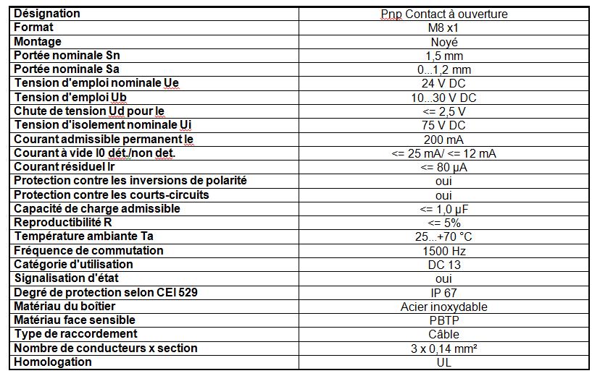
Présentation interne du tribar
Détecteur

Slide 17
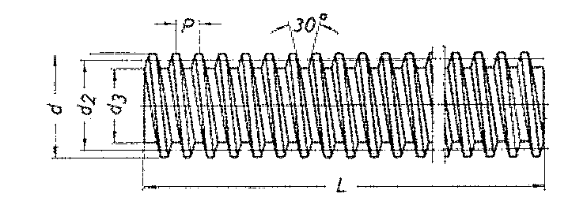
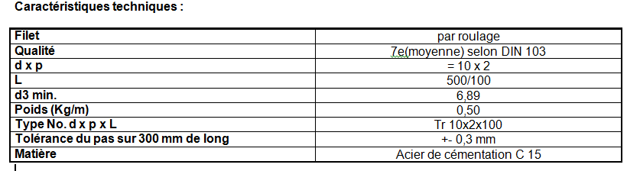
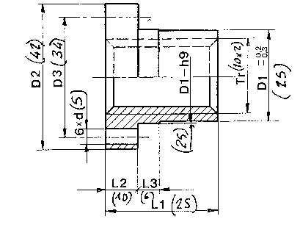
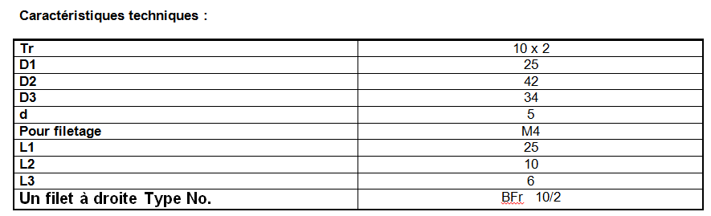
Présentation interne du tribar
Broche filetée – Écrou fileté trapézoïdal

Slide 18
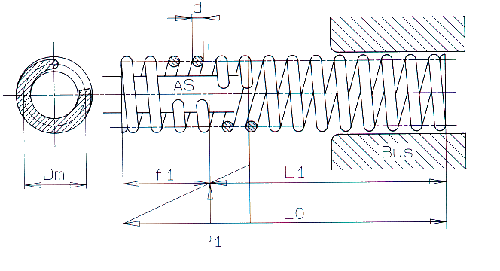
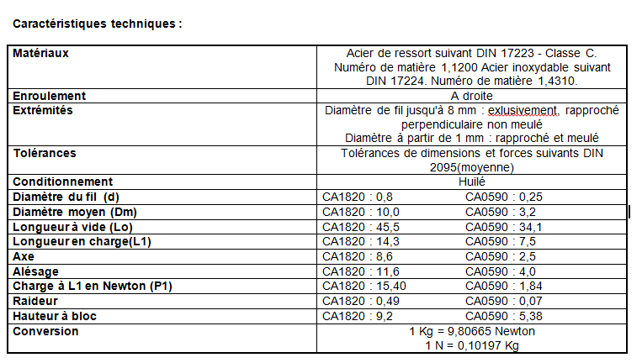
Présentation interne du tribar
Ressort de compression

Slide 19
Présentation du logiciel d’acquisition
Retour vers le menu

Slide 20

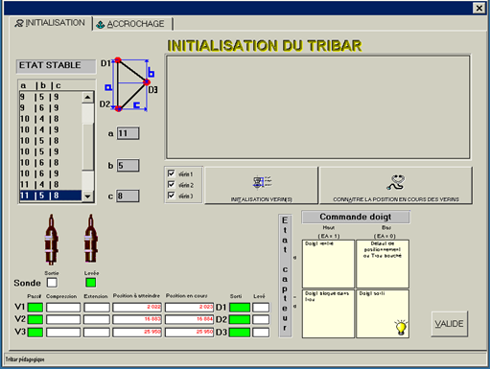
Présentation du logiciel d’acquisition Initialisation du tribar
Lancer le logiciel TRIBAR
Valider la demande d’initialisation
Dans l’onglet Initialisation
Choisir la configuration 11 – 5 – 8
Cliquer sur initialisations vérins
Valider les étapes successives
Pour relancer une initialisation, taper F7 dans le menu principal
Retour vers le menu

Slide 21
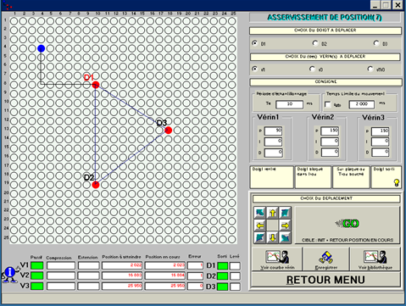
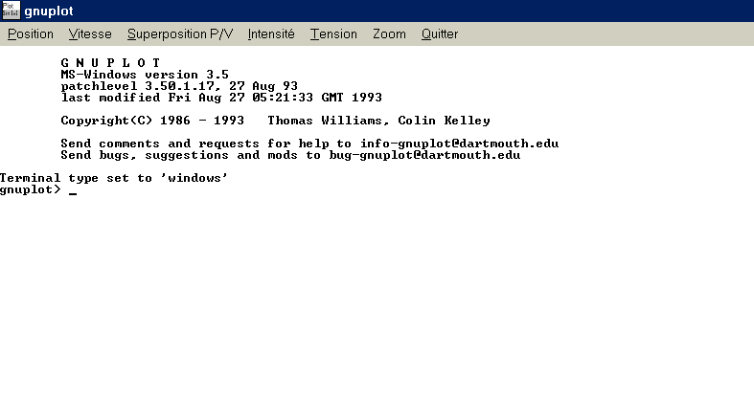
Présentation du logiciel d’acquisition Réalisation d’une acquisition
Asservissement en position : Module 7
Sélectionner le doit et le vérin à déplacer
Régler les différents paramètres du correcteur PID
Cliquer sur GO pour lancer la mesure
Cliquer sur Voir Courbe vérin pour afficher la courbe des vérins
Une fenêtre gnuplot s’ouvre
Dans le menu sélectionner Position pour visualiser la courbe de position
Retour vers le menu

Slide 22
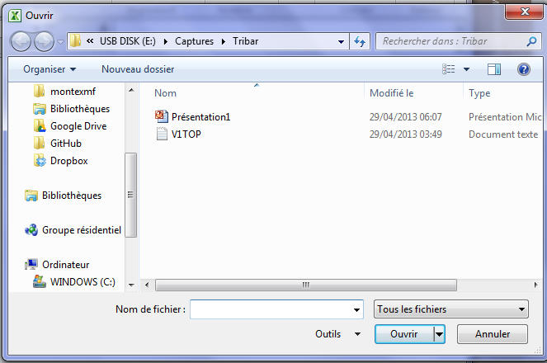
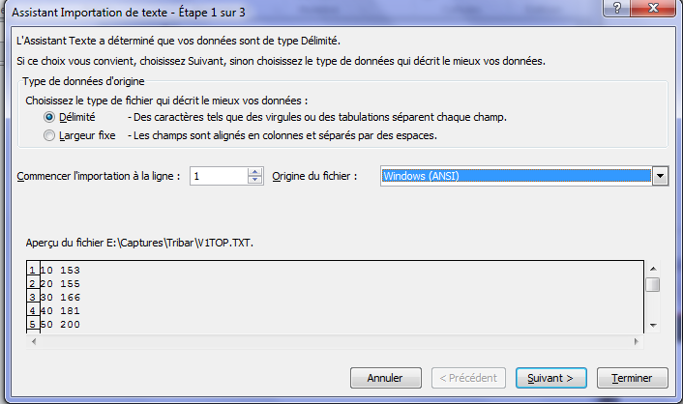
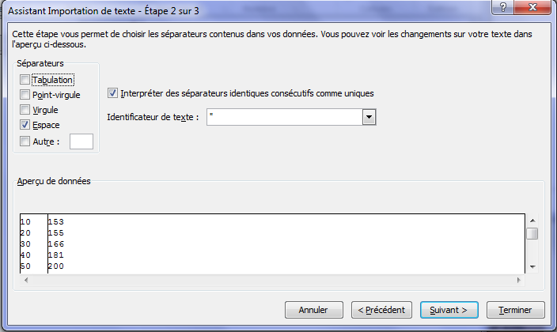
Présentation du logiciel d’acquisition Import des points en utilisant un tableur
Les fichiers de mesure sont des fichiers texte deux colonnes
1ère colonne : temps (ms)
2nde colonne : position (en tops)
Séparateur : espace
Ouvrir Excel
Fichier, Ouvrir
Tous les fichiers (et pas seulement « Tous les fichiers Excel »)
« V1TOP.txt » (par exemple)
Origine du fichier : WINDOWS (ANSI)
Suivant
Séparateur : Espace
Terminer

